Slide 1
Пейзаж
Задание 1
Из данных слов и выражений выбрать 4 варианта, которые наиболее подходят для описания данной картины.
Нажать ЛКМ на правильный ответ.
Автор - Федина Галина Ивановна, педагог ДО,
МБОУ ДО «ДХТД «Гармония» города Калуги

Slide 2
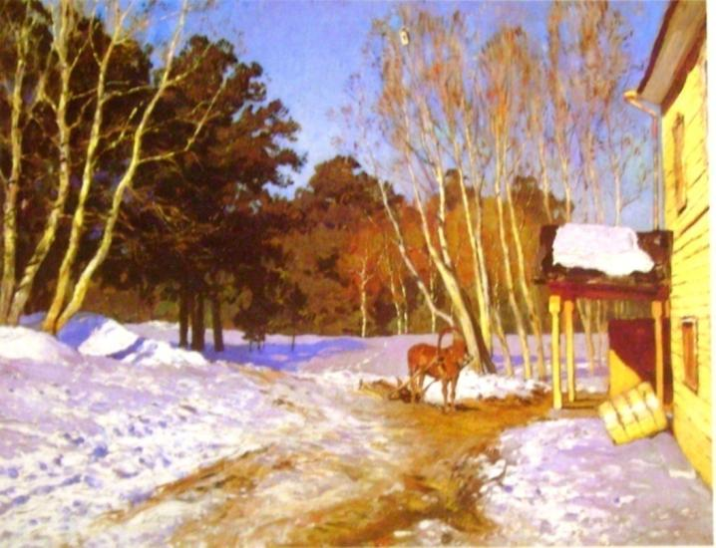
Радостный день
Унылая пора
Темный лес
Заиндевелый лес
Одинокая лошадь
Вороной конь
Клочковатые облака
Тонкие рыжие осинки
Левитан И.И. Март.1895

Slide 3
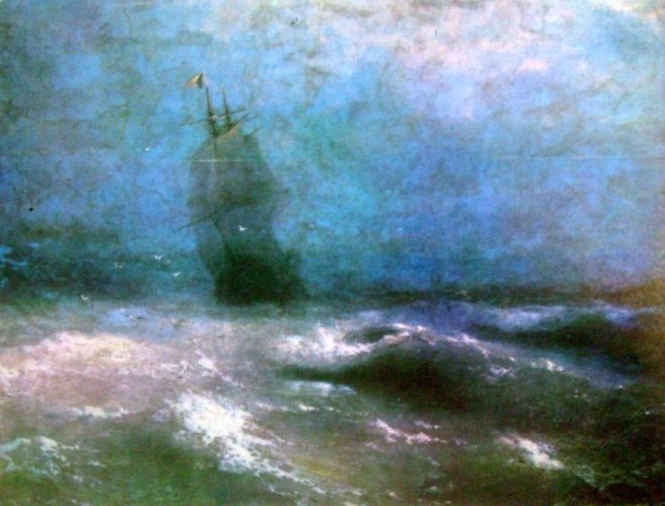
Величественная тишина
Бурлящее море
Бескрайний простор
Борьба со стихией
Тревожное настроение
Прозрачная синева
Бушующий простор
Мягкие облака
Айвазовский И.К. Буря у берегов Ниццы 1885

Slide 4
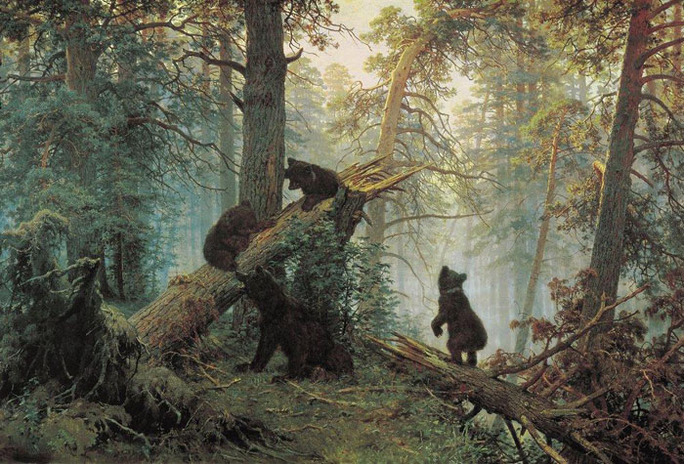
Окутан утренним туманом
Искрящееся солнце
Вековые раскидистые сосны
Тропа, убегающая вдаль
Яркие, сочные краски
Мягкие тона
Шишкин И.И. Утро в сосновом лесу. 1889
Неугомонные и беззаботные
Вечерний пейзаж

Slide 5
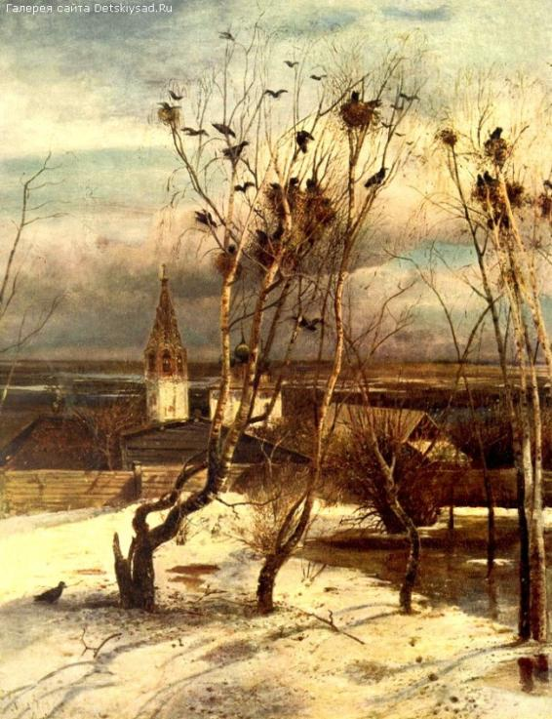
Кучевые облака
Небесная лазурь
Талый, серый, грязный
Искрящейся снег
Снегопад
Корявые
Стройные
Суетливые, шумные, крикливые
Саврасов А.К. Грачи прилетели. 1871

Slide 6
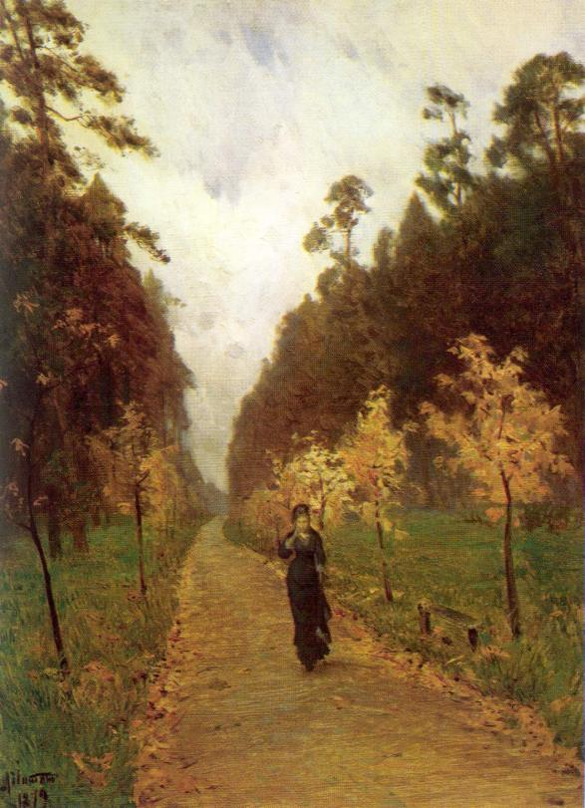
Радость и веселье
Грусть, печаль
Холодные тона
Поблекшая от осенних дождей
Молодые рябинки
Богатыри - дубы
Одинокая фигура
Алый закат
Левитан И.И. Осенний день. Сокольники. 1879.

Slide 7
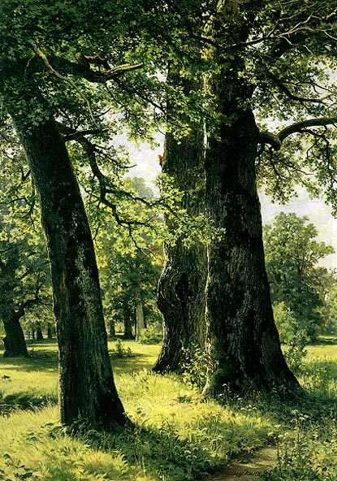
Пробуждение природы
Мрачное настроение
Величественная тишина
Широкий простор
Как три богатыря
Роща пронизана ярким солнечным светом
Теплый зеленый
Клочковатые облака
Шишкин И.И. Дубы. 1887

Slide 8
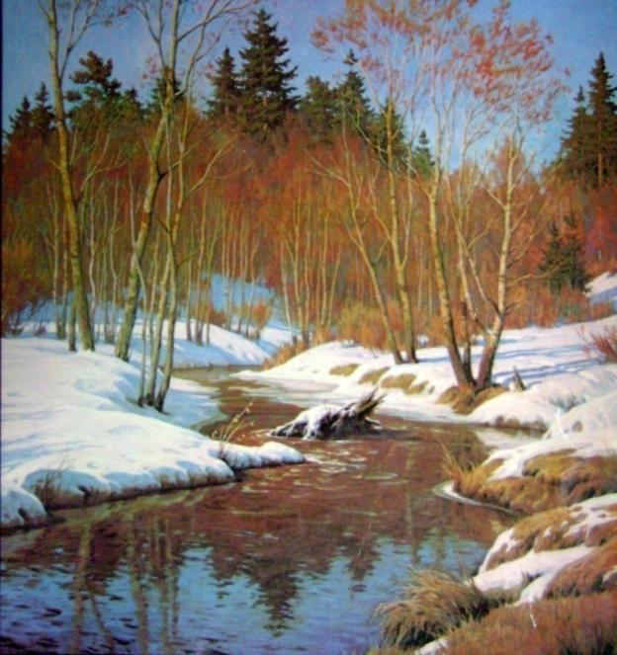
Небесная лазурь
Кучевые облака
Ультрамариновые тени на снегу
Зеленая трава
Осинки протянули руки навстречу солнцу
Открытая линия горизонта
Журчание весеннего ручья
Хмурый день
Щербаков Б.В. Журчат ручьи весенние. 1987

Slide 9
Литература и интернет-поддержка:
Страхова Л.Л. Сочинение по картине для младших школьников. – СПб.: Издательский Дом «Литера», 2009. – 80с.
http://gallerix.ru/ - репродукции картин
http://nearyou.ru/story0.html - репродукции картин
http://www.artcyclopedia.ru/ - репродукции картин.
http://www.detskiysad.ru/art/iskusstvo.html - описание по картинам

